Slide 1
线性系统实验 · 卫星相对运动
状态反馈极点配置与输入输出解耦
实验一、实验二 · 建模 → 能控性 → 极点配置 → 解耦
C-W 方程 · ω = 1 rad/s · MATLAB / Simulink
汇报人：________ 学号：________ 日期：________
Notes:
老师好，我汇报线性系统实验一和实验二，主线是建模、能控性、极点配置、输入输出解耦四步。

Slide 2
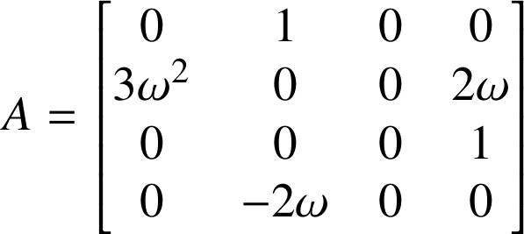
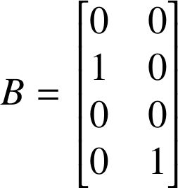
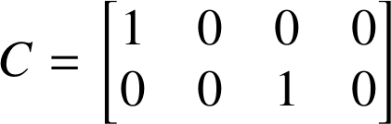
实验一 · 状态反馈极点配置
建立卫星相对运动的状态空间模型
状态：径向位置与速率、切向位置与速率，共 4 维。
输入：两路小推力发动机，径向 u_{r}、切向 u_{t}。
输出：只能测到两个位置 y = [x, y]^{T}。
耦合：A 中的 2ωẋ、2ωẏ 让径向与切向互相带动。
尺度：设计取 ω = 1，真实轨道约 0.0011 rad/s。
C-W 方程（Hill 方程）
结论｜开环特征多项式 s²(s²+ω²)，极点为 0、0、±jω：临界稳定，必须反馈。
2 / 13
Notes:
模型是 C-W 方程，四个状态、两路推力、两个位置输出。算出特征多项式 s²(s²+ω²)，两个极点在原点、一对在虚轴，属于临界稳定：不发散也回不到零，所以必须做状态反馈。

Slide 3
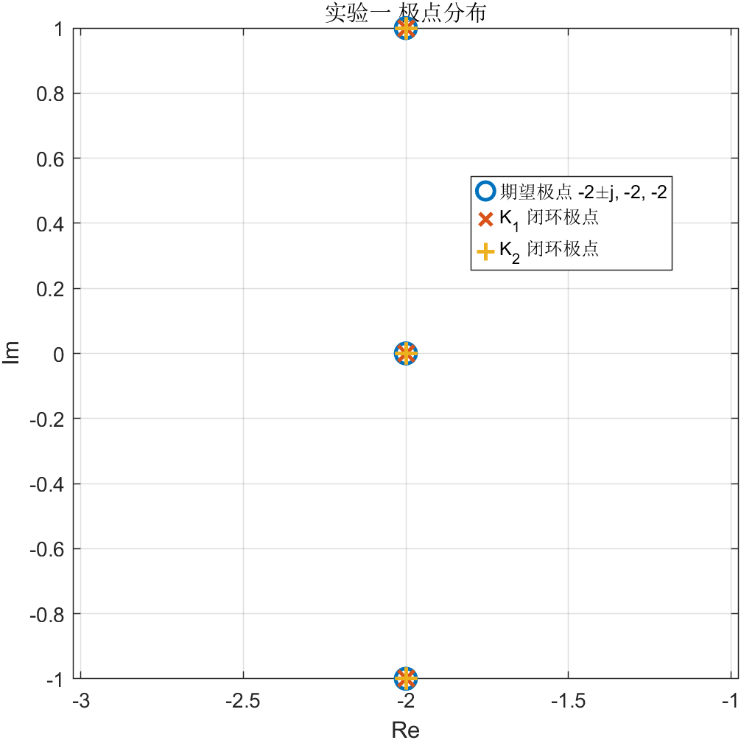
实验一 · 状态反馈极点配置
判别单通道推力下的能控性
工况 | rank 𝒞 | 结论
两路推力 | 4 | 能控，可任意配置极点
仅径向推力 | 3 | 不能控
仅切向推力 | 4 | 能控
不可控模态：λ = 0，左零向量 w ∝ [2,0,0,1]^{T}，右特征向量 v = e₃（切向位置）。
PBH 判据：rank[A−λI, b₁] = 3 < 4；ω = 0.0011 时三个秩仍是 4 / 3 / 4。
开环极点：两个在原点、一对在虚轴（ω = 1）
结论｜只开径向时秩为 3：切向位置的常值漂移，径向推力拉不回来。
3 / 13
Notes:
两路推力秩为 4，能控。只开径向秩只有 3：径向力不出现在切向方程里，切向位置只能靠耦合项间接带动，而丢的正是常值漂移。只开切向反而满秩；换成真实角速度结论不变。

Slide 4
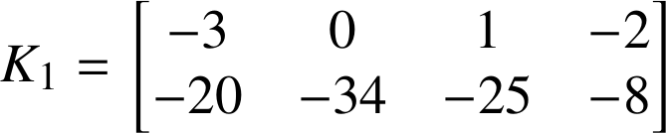
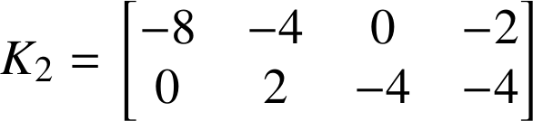
实验一 · 状态反馈极点配置
求解两组反馈增益 K
期望极点 {−2±j, −2, −2}
要求：闭环极点集合为 {−2±j, −2, −2}。
K₁：课件 4.4 公式，ν = (2,2)，本例 T、τ 恰好是单位阵。
K₂：令 A+BK 按通道块对角，K 由目标矩阵减 A 读出。
核对：两组闭环系统的特征多项式都等于 γ(s)。
8 > 4
K 的元素个数 vs 特征值约束个数
特征多项式偏差：K₁ 2.5×10⁻¹⁴，K₂ 1.4×10⁻¹⁴
结论｜两组 K 都精确实现同一组极点，但解不唯一：4 维解族。
4 / 13
Notes:
极点是负二加减 j 和二重负二。第一组用课件四点四公式，能控性指数集是二二，坐标变换阵恰好是单位阵。第二组直接令 A 加 BK 块对角，K 从目标矩阵减 A 读出来。两组特征多项式完全相同。

Slide 5
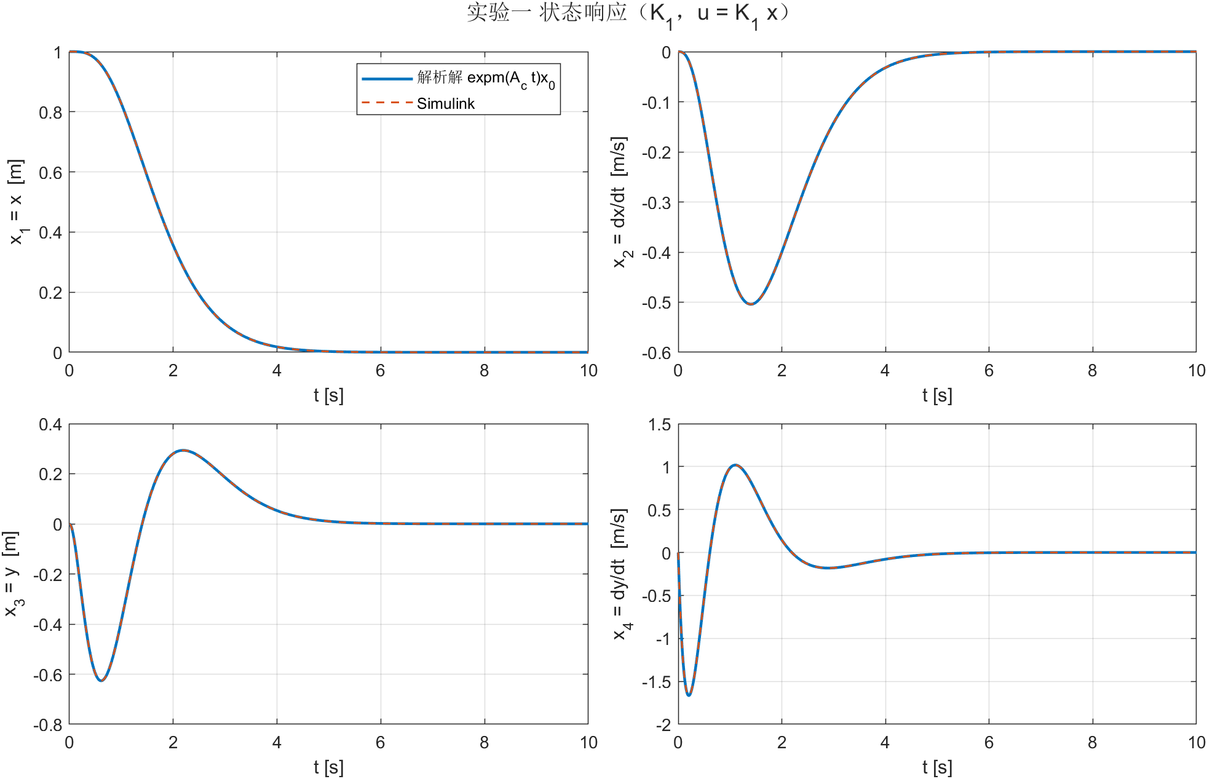
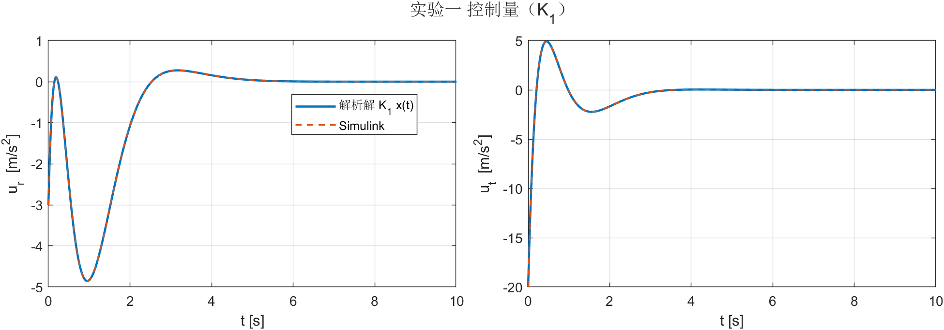
实验一 · 状态反馈极点配置
求解初始状态响应并与 Simulink 对比
解析解：x(t) = e^{(A+BK)t}x₀，u(t) = Kx(t)，线性定常系统即精确解。
收敛：位置约 5.06 s 进入 2% 误差带，末态 ‖x(10)‖ = 1.7×10⁻⁶。
耦合：切向位置被径向误差带出，最大约 0.63 m。
核对：Simulink 与解析解状态偏差 8.7×10⁻¹¹、控制偏差 2.4×10⁻¹⁰。
状态响应 x(t)：x₀ = [1,0,0,0]^T，闭环系统用 K₁
5.06 s
1.7×10⁻⁶
8.7×10⁻¹¹
2% 调节时间
末态 ‖x(10)‖
Simulink 偏差（状态）
控制量 u(t) = K₁x(t)：切向峰值 20 m/s²
结论｜解析解与 Simulink 吻合到 10⁻¹¹：模型、增益、仿真三者自洽。
5 / 13
Notes:
初值取径向偏一米。解析解就是 e 的 Ac t 次方乘初值。位置约五秒进百分之二误差带，切向被带出零点六三米。Simulink 搭同一模型，状态偏差八点七乘十的负十一次方，三者自洽。

Slide 6
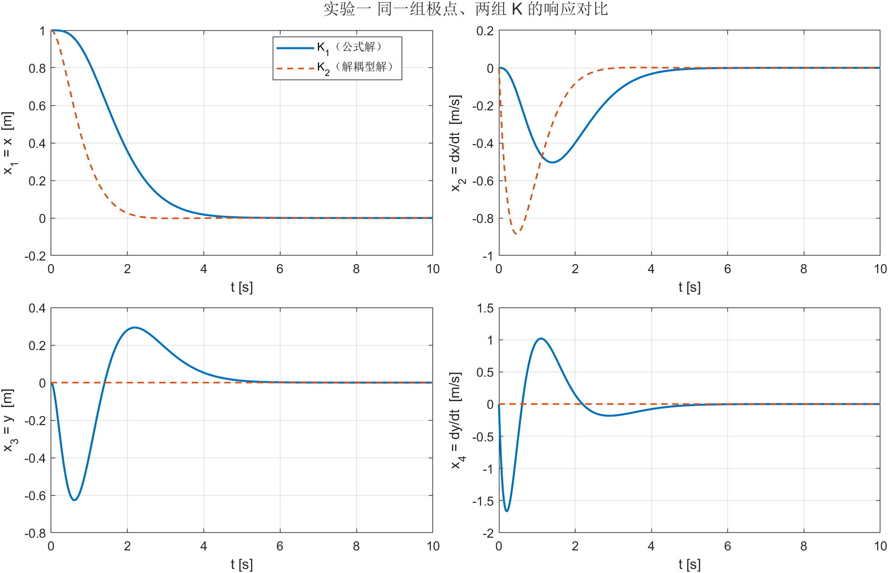
实验一 · 状态反馈极点配置
对比两组 K 的过渡过程
增益 | 径向峰值 | 切向峰值 | 调节时间 | 切向 y
K₁ | 4.85 | 20.0 | 5.06 s | 最大 0.63 m
K₂ | 8.00 | 1.77 | 2.50 s | ≡ 0
K₁：公式解不关心通道耦合，径向误差被带进切向，切向推力峰值接近 2g。
K₂：两个通道拆开，切向位置恒为零，切向推力降到 1.77。
原因：极点只定模态衰减快慢，模态在各状态的分额由特征向量决定。
同一组极点下 K₁（公式解）与 K₂（解耦型）的响应对比
结论｜极点定快慢，特征向量定形态：选哪组 K 决定执行机构负担。
6 / 13
Notes:
两组极点相同，曲线差很远。K1 把径向误差带进切向，切向推力峰值二十，接近两个 g；K2 两通道拆开，切向位置恒为零，推力一点七七，调节时间二点五秒。

Slide 7
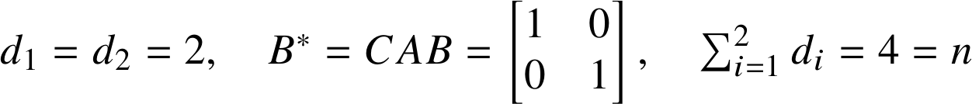
实验二 · 输入输出解耦控制
求相对阶与解耦矩阵，判断解耦条件
相对阶：两个输出求导两次才出现控制量，d₁ = d₂ = 2。
解耦矩阵：B* = CAB = I₂，非奇异，静态解耦条件满足。
剩余动态：Σd_{i} = 4 = n，系统没有剩余动态。
含义：可以精确解耦，且极点仍可任意配置。
输出求导两次后出现控制量
结论｜相对阶之和正好等于系统阶数：解耦之外，极点还能随便配。
7 / 13
Notes:
两个输出都是位置量，求导两次才出现控制量，相对阶都是二。解耦矩阵 CAB 恰好是单位阵，非奇异；两个相对阶加起来正好是四，等于系统阶数，说明没有剩余动态。

Slide 8
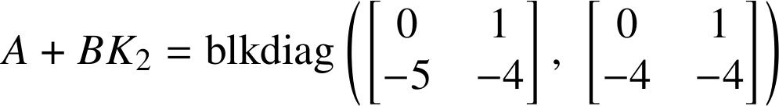
实验二 · 输入输出解耦控制
设计解耦控制律 u = Kx + Hv
令闭环系统按通道块对角
目标：u = Kx + Hv 下传递矩阵为给定对角阵。
读法：B 的第 2、4 行是单位行，K 由目标矩阵减 A 直接读出。
对照：这组 K 与实验一的 K₂ 完全相同。
s²+4s+5 ⇒ −2±j s²+4s+4 ⇒ −2, −2
结论｜解耦增益 K 就是实验一的 K₂：两条路走到同一个矩阵。
8 / 13
Notes:
没有剩余动态，最直接的做法是让 A 加 BK 变成两个二阶块，分母就是题给的两个多项式。B 的第二第四行是单位行，K 从目标矩阵减 A 读出来，读出来正好是实验一的 K2。

Slide 9
实验二 · 输入输出解耦控制
验证解耦后的传递矩阵与题目要求一致
取 H = I，解耦后的传递矩阵
比对点：s = 0、0.5、1、2、1+2j、3j，共六个点。
偏差：与题目要求逐点比较，最大偏差 4.2×10⁻¹⁷，等于机器精度。
结论：H = I 时 G(s) 严格等于两个二阶环节的对角和，解耦是精确的。
结论｜传递矩阵与题目要求逐点一致，偏差在 10⁻¹⁷ 量级。
9 / 13
Notes:
取 H 为单位阵，传递矩阵是两个二阶环节的对角和。在六个采样点上与题目要求比对，最大偏差四点二乘十的负十七次方，等于机器精度，说明解耦是精确的而不是近似。

Slide 10
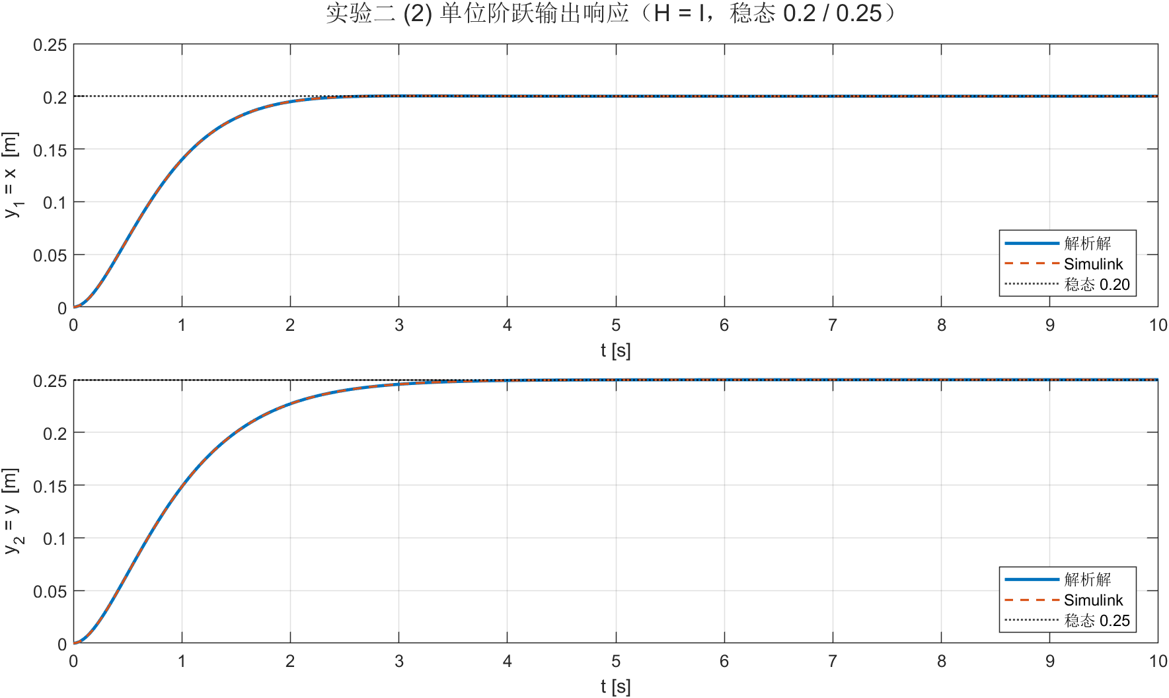
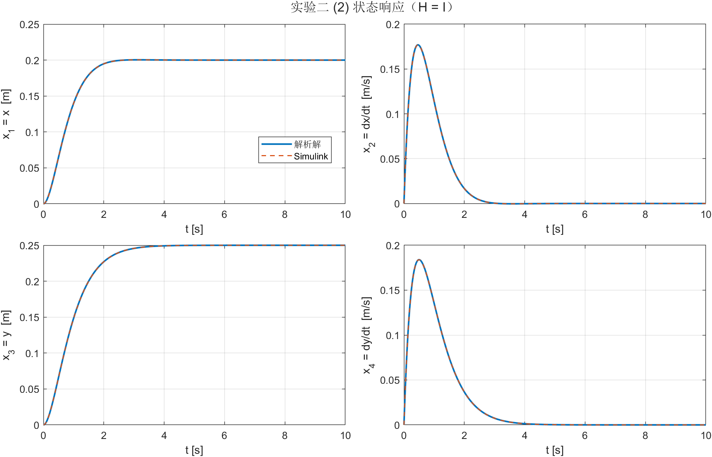
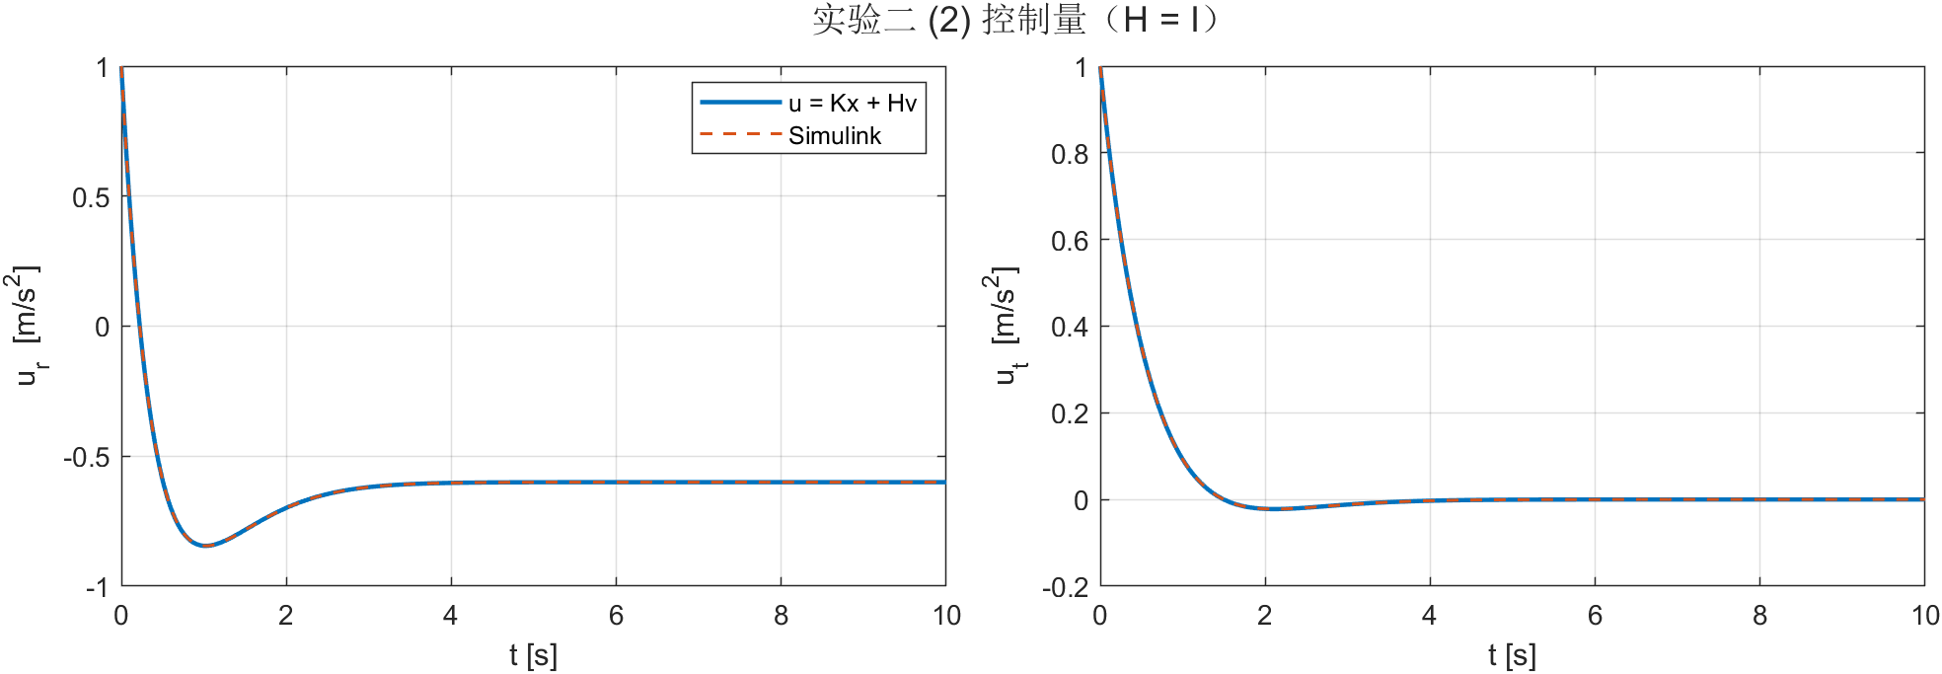
实验二 · 输入输出解耦控制
计算单位阶跃响应（y、x、u）
参考：v(t) = [1(t), 1(t)]^{T}，H = I。
仿真：Simulink 与解析解偏差 x 8.5×10⁻¹³、y 3.5×10⁻¹³、u 1.4×10⁻¹²。
现状：稳态只有 0.2 和 0.25，还没到题目要求的 1。
输出 y(t)：稳态 0.2000 / 0.2500
状态 x(t)
控制 u(t)：峰值 1.00 / 1.00
结论｜H = I 时两条曲线稳态只有 0.2 和 0.25，因为直流增益是 1/5 和 1/4。
10 / 13
Notes:
给两路单位阶跃，H 取单位阵。输出、状态、控制三张图和 Simulink 都对过了，偏差在十的负十二到十三次方。但稳态只有零点二和零点二五，因为两个环节的直流增益是五分之一和四分之一。

Slide 11
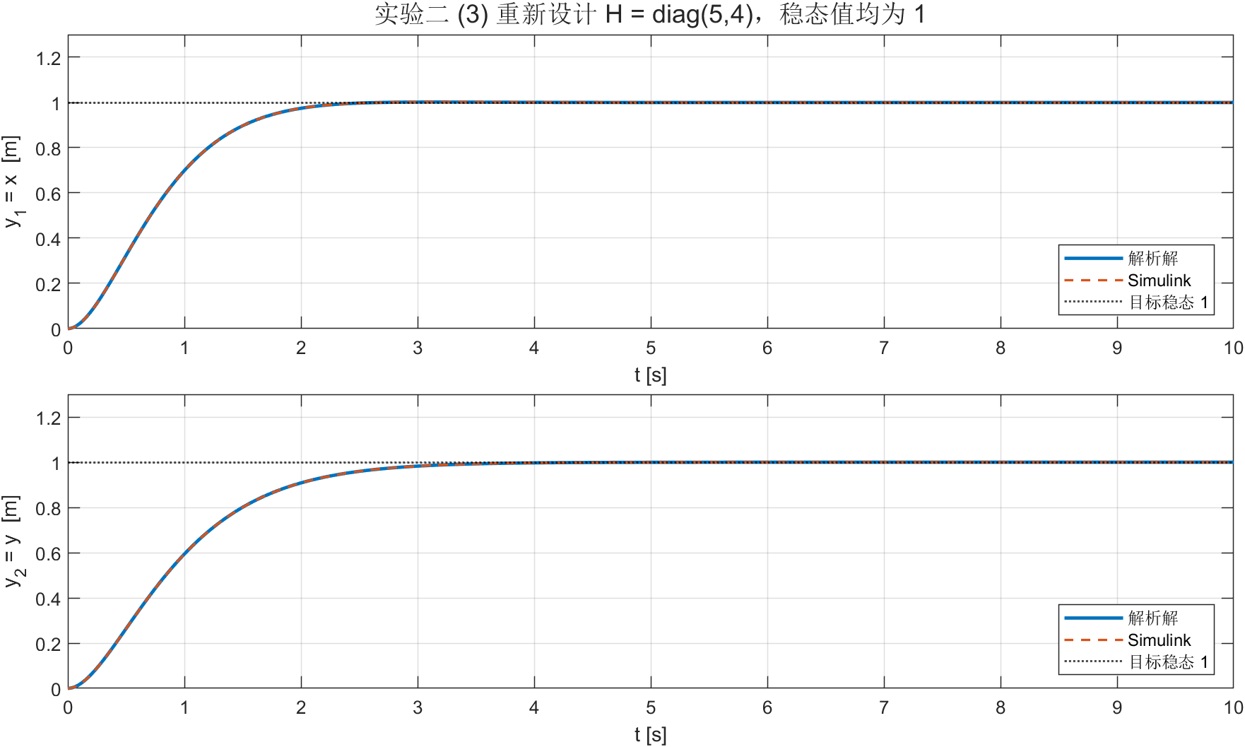
实验二 · 输入输出解耦控制
调整 H 使稳态输出为 1
原因：两个二阶环节直流增益为 1/5 与 1/4，H = I 时按此缩放。
取法：H = diag(5,4)，则 G(0)H = I₂。
代价：控制峰值升到 5.0 / 4.0，动态形状不变。
H = I：稳态 0.2000 / 0.2500
H = diag(5,4)：稳态 1.0000 / 1.0000
结论｜H 只改参考到输入的增益：稳态从 0.2/0.25 提到 1，闭环极点不动。
11 / 13
Notes:
稳态不到一是因为直流增益。把 H 取成对角五和四，G(0)H 就是单位阵，两条曲线稳态都到一。H 只改参考到输入的增益，闭环极点没动，所以动态形状不变，控制峰值升到五和四。

Slide 12
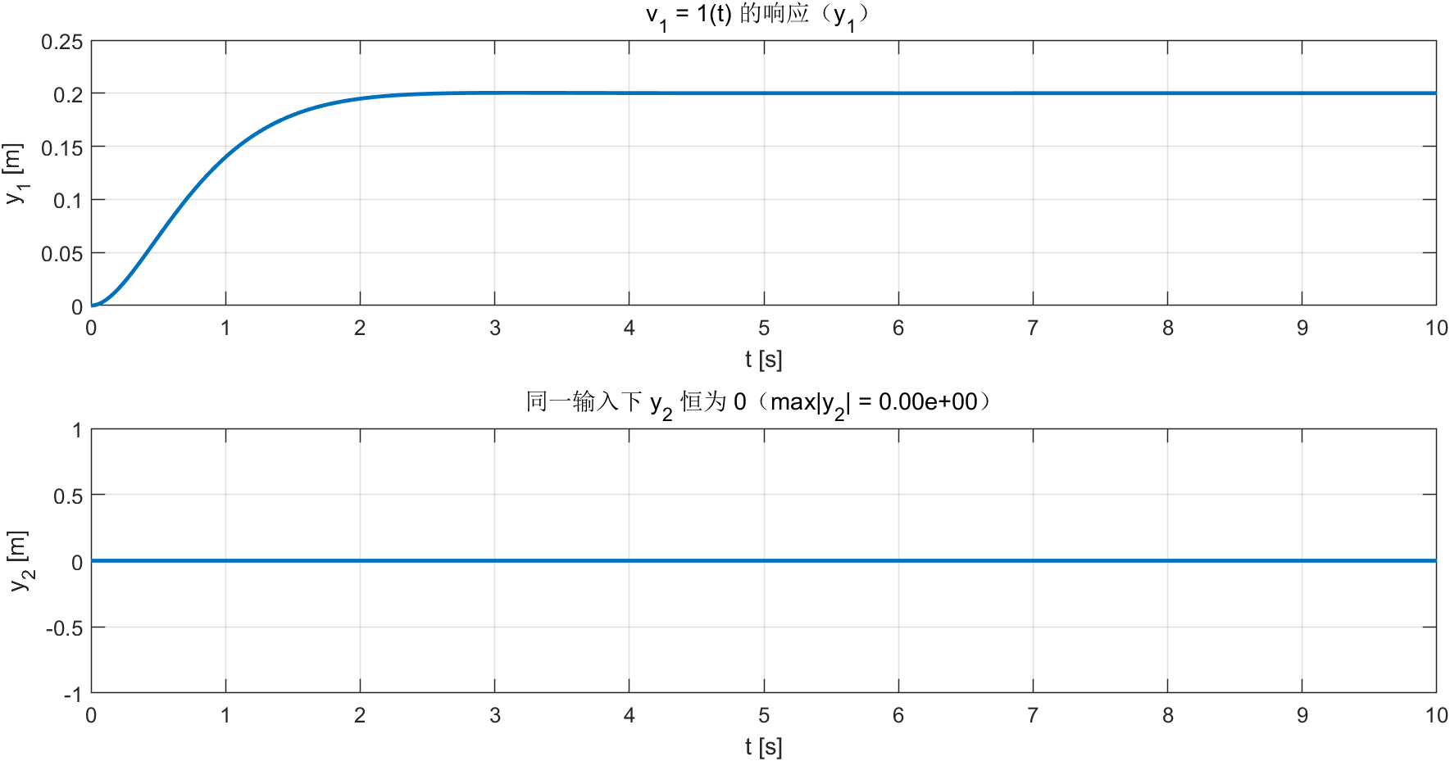
实验二 · 输入输出解耦控制
验证两通道解耦
0
max|y₂|（解析解与 Simulink 都是 0）
做法：只给第一路参考，第二路置零。
结果：y₁ 按 s²+4s+5 响应，y₂ 恒等于零。
意义：两个通道真正独立，不是幅值小到看不见。
只加 v₁ = 1(t)、v₂ = 0：y₁ 正常响应，y₂ 全程为零
结论｜只加一路参考，另一路输出严格为零：输入输出解耦成立。
12 / 13
Notes:
这一页是解耦的直接证据。只给第一路阶跃，第一路按两个二阶环节正常响应，第二路输出全程为零，解析解和 Simulink 的最大绝对值都是零。

Slide 13
实验结论与下一步
建模与能控性｜开环临界稳定；两路推力能控，只开径向秩为 3，切向漂移不可控。
极点配置｜两组 K 都实现 {−2±j, −2, −2}；8 个元素、4 个约束，解是四维族。
解耦控制｜块对角 K 即 K₂；H = diag(5,4) 使稳态为 1；只加一路参考另一路恒为零。
下一步｜速度量不到，实验五、六用观测器重构状态后再做反馈。
谢谢老师
Notes:
三句收尾：开环临界稳定、只开径向不可控；两组 K 都实现要求极点，解不唯一；块对角 K 直接给出解耦，加 H 后稳态为一。下一步用观测器解决速度不可测。

